Slide 1
Семейный клуб «ЛОгонёк» как форма взаимодействия учителя-логопеда и семьи.
Подготовил:
учитель-логопед МБДОУ
«Детский сад № 62«Огонёк»
Комарова Н.С.
ЛОГОНЁК
Тамбов
2024
Notes:
Инновационные формы и методы работы с родителями в ДОУ

Slide 2
ЦЕЛЬ:
совершенствование системы организации работы учителя-логопеда с семьей ребенка.

Slide 3
Задачи
Оказать консультативно- методическую
помощь родителям (законным представителям)
Разработать методические рекомендации для родителей (законных представителей)
Повысить логопедическую грамотность родителей (законных представителей)
Приобщить родителей (законных представителей) к коррекционной работе, через поиск и внедрение наиболее эффективных форм
Заинтересовать родителей (законных представителей) в совместной работе по коррекции речи детей

Slide 4
Направления работы [2]
ПОЗНАВА-
ТЕЛЬНЫЕ
ДОСУГО-
ВЫЕ
НАГЛЯДНO-ИНФОРМАЦИОННЫЕ
ИНФОРМА
ЦИОННО-АНАЛИТИ
ЧЕСКИЕ

Slide 5
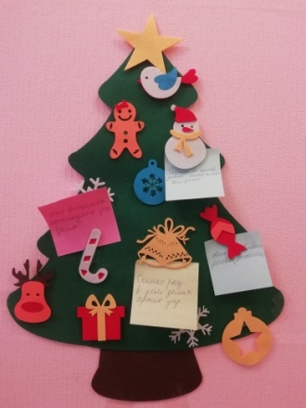
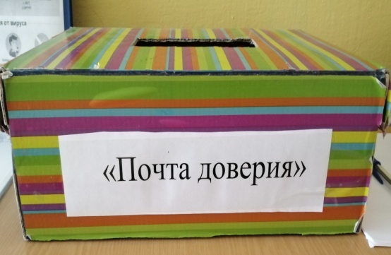
Информационно-аналитические [2]
Цель использования:
выявление интересов, потребностей, запросов родителей (законных представителей), уровня их педагогической грамотности.
Формы проведения:
Анкетирование, опросы.
«Дерево Вопросов».
«Почта доверия»
Индивидуальные беседы

Slide 6
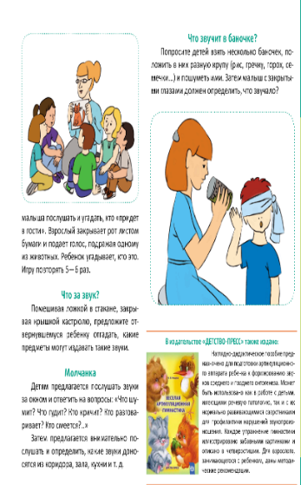
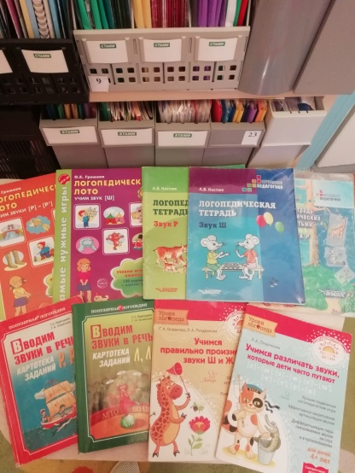
Наглядно-информационные [2]
Формы проведения:
Газеты, издаваемые для родителей
Дни открытых дверей
Открытые просмотры занятий и других видов деятельности
Буклеты
Библиотека
Цель использования:
ознакомление родителей с работой учителя-логопеда, особенностями коррекционно-развивающей работы.

Slide 7
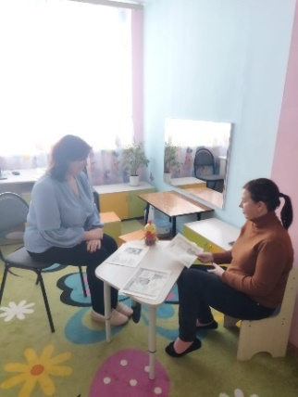
Познавательные [2]
Формы проведения:
Семинары-практикумы.
Родительское собрание в форме дискуссий – круглый стол.
4. Мастер классы
5. Логопедические гостиные
6. «Аукционы»
7. «Ток-шоу»
Цель использования:
формирование у родителей (законных представителей) практических навыков.

Slide 8
Досуговые [1]
Цель использования:
развитие коммуникативных умений и навыков, закрепления пройденного материала.
Формы проведения:
совместные досуги, праздники.

Slide 9
Итоги
Созданы оптимальные условия для формирования речевой активности каждого ребенка в семье.
Повысилась логопедическая грамотность и активность родителей (законных представителей) в вопросах речевого развития.
Обогатился совместный детско-родительский игровой опыт.
Оказана консультативно-методическая помощь семьям и разработаны методические рекомендации для родителей (законных представителей).

Slide 10
Список используемых источников
1. Доронова Т.В. Вместе с семьей: пособие по взаимодействию дошкольных образовательных учреждений и родителей. М.: Просвещение, 2005.
2. Зверева О. Л., Короткова Т. В. Общение педагога с родителями в ДОУ. М.: Сфера, 2009.
3. Солодянкина, О.В. Сотрудничество дошкольного учреждения с семьей: Пособие для работников ДОУ. М.: АРКТИ, 2004.
4. infourok.ru
5. yandex.ru. images

Slide 11
Спасибо за внимание!

